Slide 1
А что такое - здоровье?
ЁЖИК
МИНИ-ГАЗЕТА ДЛЯ ВАС И ДЛЯ НАС.
В здоровом теле -здоровый дух!
Быстрого и ловкого болезнь не догонит.
Если хочешь быть здоров - закаляйся.
Чистота - залог здоровья.

Slide 2
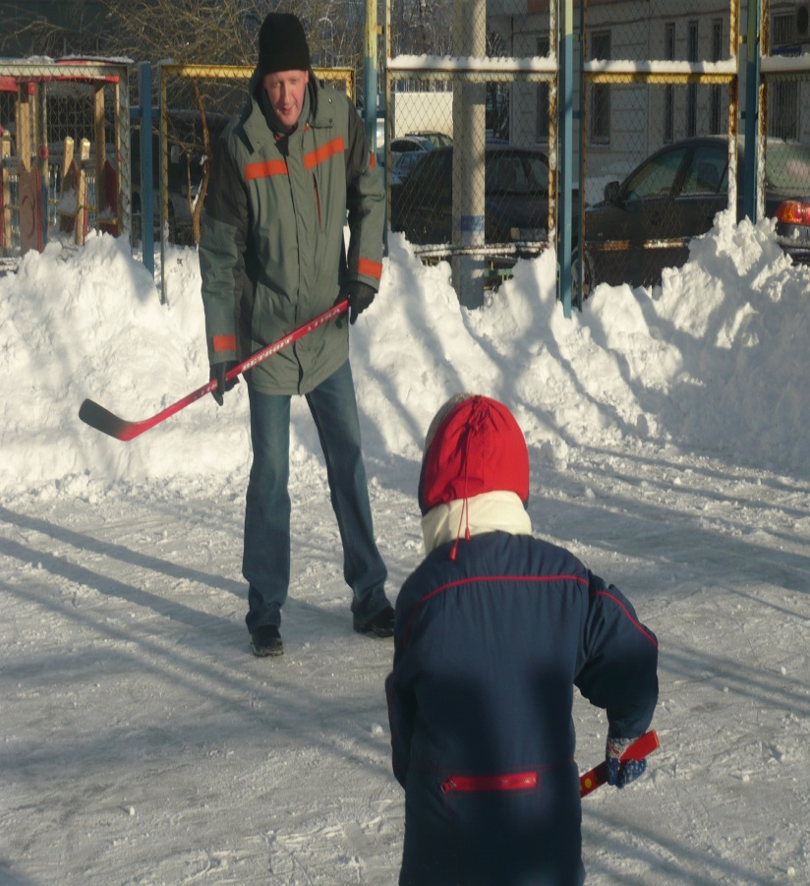
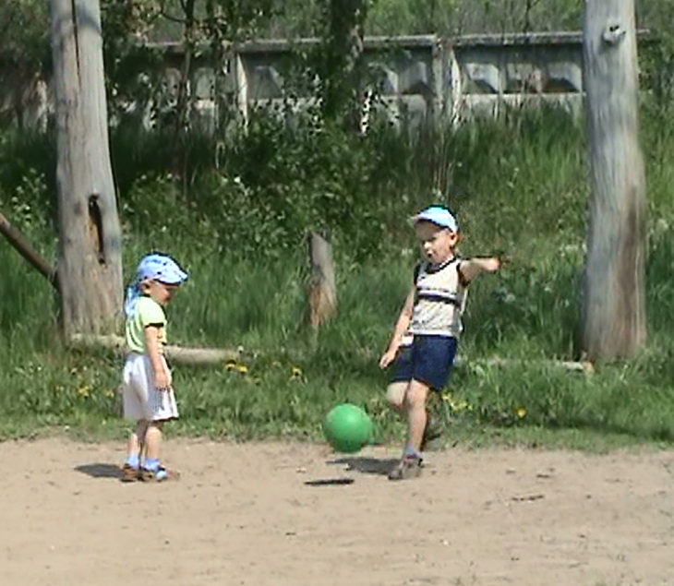
Чтоб здоровье сохранить, Организм свой укрепить, Знает вся моя семья Должен быть режим у дня.
У нас дружная семья
Мама папа сестра и я.
Любим вместе мы гулять,
В хоккей играть.
Свежим воздухом дышать!
Паша.
На прогулку выходи, Свежим воздухом дыши. Только помни при уходе: Одеваться по погоде!
У здоровья есть враги, С ними дружбы не води! Среди них тихоня лень, С ней борись ты каждый день.
У меня есть младший брат ,я его очень люблю! Летам мы катаемся на велосипедах и играем в футбол.
Андрей.

Slide 4
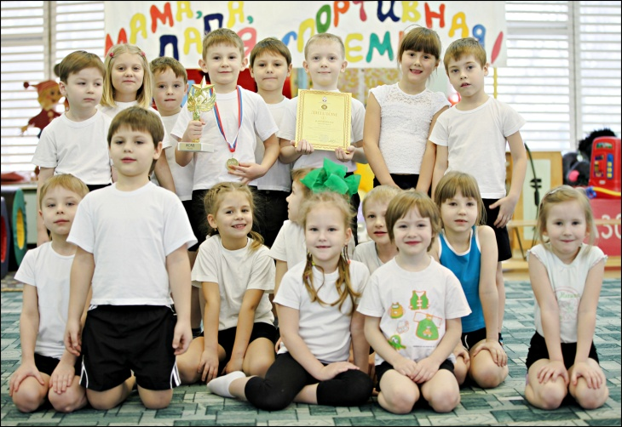
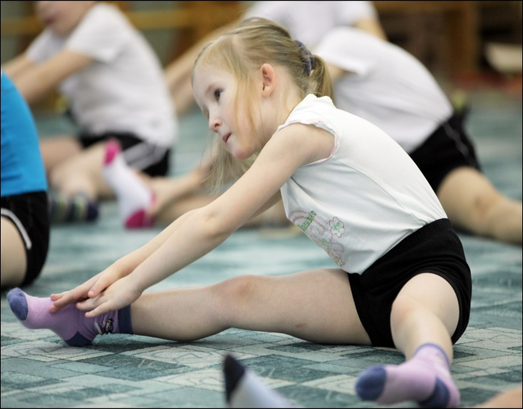
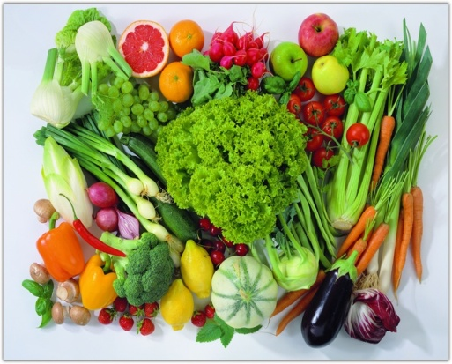
Следует, ребята, знать Нужно всем подольше спать. Ну а утром не лениться– На зарядку становиться!
У нас большая семья , мы с братьями любим заниматься спортом ,и каждый день делаем зарядку .
Юля.
Ну, а если уж случилось: Разболеться получилось, Знай, к врачу тебе пора. Он поможет нам всегда!
Кушать овощи и фрукты, Рыбу, молокопродукты- Вот полезная еда, Витаминами полна!

